Slide 1
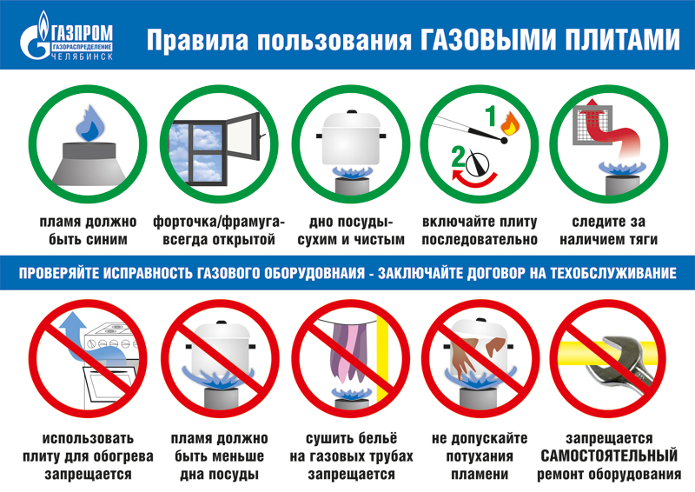

Главное управление МЧС России по Кемеровской области информирует:
Бытовой газ – не только благо для человека, но и источник повышенной опасности. Неукоснительное соблюдение правил позволит избежать чрезвычайных ситуаций
Если у вас в квартире газовая печь, необходимо:
Правила пользования ГАЗОВЫМИ ПЛИТАМИ
Пройти инструктаж по безопасному пользованию газом в эксплуатационной организации газового хозяйства, иметь инструкции по эксплуатации приборов и соблюдать их.
Следить за нормальной работой газовых приборов, дымоходов и вентиляции, проверять тягу до включения и во время работы газовых приборов с отводом продуктов сгорания газа в дымоход
при пожаре звонить
01
Контролируйте исправность газового оборудования

Slide 2
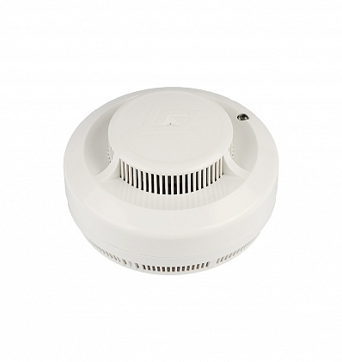
Главное управление МЧС России по Кемеровской области информирует:
Мал, да удал!
Автономный пожарный извещатель
это прибор для раннего обнаружения пожара,
реагирующий на дым, продукты горения в помещении и оповещающий тревожным сигналом о пожаре.
Сила звука достаточна, чтобы разбудить спящего в помещении человека
Прибор крепится на потолок, защищаемая площадь составляет до 80 м²
Самое эффективное место расположения – помещение со спальными местами
Срок службы прибора 10 лет, элемент питания меняется 1 раз в год
Корпус оснащен световым индикатором состояния для контроля работоспособности
Извещатель абсолютно безопасен, экологичен, незаметен и чрезвычайно важен!
За счет применения автономных пожарных извещателей количество погибших в жилых домах удается сократить больше, чем на половину
Сработал извещатель! Что делать?
Немедленно позвонить по телефону 01 или 112 и вызвать пожарных. Вызов на номер 112 возможен с мобильного телефона даже при отсутствии SIM-карты.
Отключить все электроприборы и газ.
Закрыть окна и двери в горящее помещение.
Быстро покинуть горящее помещение, взяв маленьких детей на руки. Обязательно помочь выйти пожилым людям, предупредить соседей. Обязательно использовать простейшие средства защиты от угарного газа: мокрые платки, простыни. При необходимости использовать запасные пожарные выходы и лестницы. Уходя, не закрывать входную дверь на ключ

Slide 3
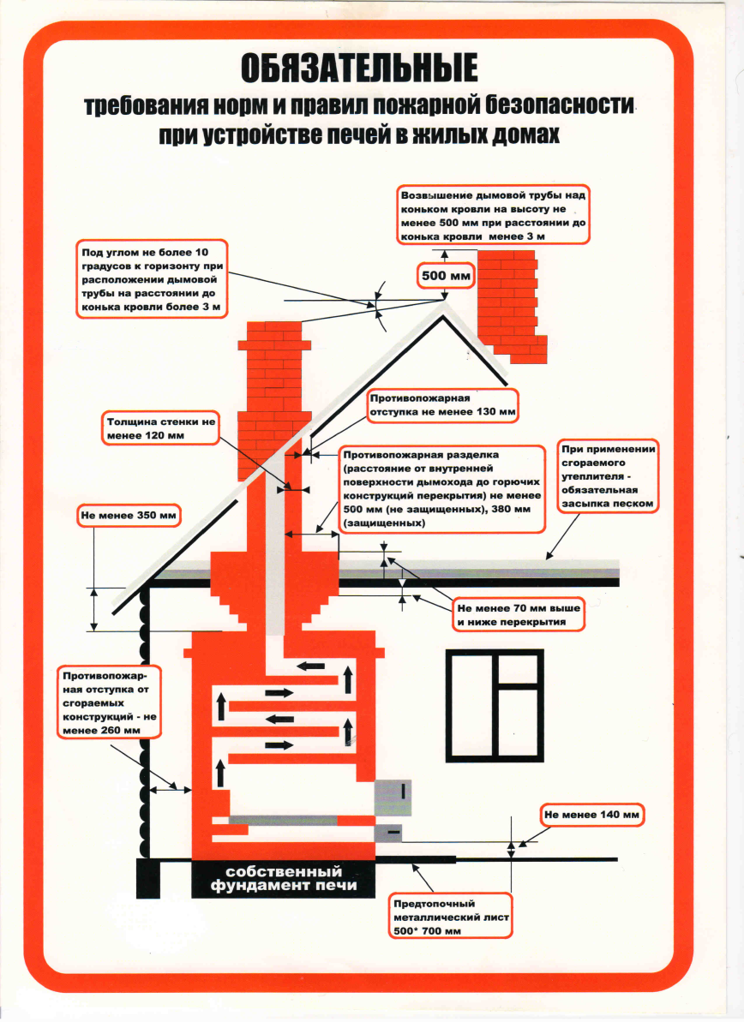
Главное управление МЧС России по Кемеровской области информирует:
Требования пожарной безопасности при эксплуатации печного отопления
Во избежание пожара перед началом отопительного сезона требуется провести:
осмотр печей;
побелку дымовых труб и стен;
очистку дымоходов печей от сажи;
обеспечить наличие предтопочного листа, изготовленного из негорючего материала размером не менее 0,5 х 0,7 метра;
обеспечить наличие требуемых противопожарных разделок (отступов) от горючих конструкций;
выполнить указания (инструкции) предприятий-изготовителей к металлическим и другим печам заводского изготовления.
При эксплуатации печей запрещается:
оставлять без присмотра топящиеся печи;
поручать надзор за печами детям;
оставлять без надзора детей в помещении, где топится печь;
располагать топливо, другие горючие вещества и материалы на предтопочном листе;
применять для розжига печей бензин, керосин, дизельное топливо и другие легковоспламеняющиеся и горючие жидкости;
перекаливать печи;
размещать стеллажи, витрины, прилавки, шкафы и другие горючие материалы на расстоянии менее 0,7 метра от печей, а от топочных отверстий - менее 1,25 метра;
выгребаемые из топок золу и шлак выбрасывать вблизи строений
При пожаре звоните по телефону 01,112

Slide 4

Главное управление МЧС России по Кемеровской области
информирует:
На основании распоряжения Коллегии Администрации Кемеровской области
«О мерах по обеспечению пожарной безопасности на территории муниципальных образований Кемеровской области»
на период с 15 апреля по 1 июня на территории Кемеровской области ежегодно устанавливается особый противопожарный режим
Главные меры пожарной безопасности, предпринимаемые во время режима:
запрет гражданам и всем организациям на проведение пожароопасных работ, сельскохозяйственных палов, сжигание стерни и пожнивных остатков, разведение костров на полях и сжигание мусора.
запрет гражданам на посещение лесов
Органы местного самоуправления муниципальных образований должны в установленном порядке:
своевременно очистить территорию поселений от горючих отходов и мусора;
организовать дежурство добровольных пожарных и техники, установить звуковую сигнализацию для оповещения людей о пожаре, создать запас воды для тушения, закрепить за населением противопожарный инвентарь;
провести совещания с активом садоводческих обществ по определению порядка участия в тушении пожара и организации добровольных пожарных дружин;
провести мероприятия, исключающие возможность переброса огня при полевых и лесных пожарах на жилье (опашка, минерализованные полосы, увеличение противопожарных разрывов)
обеспечить исправность пожарной техники и иной техники, которая может привлекаться для пожаротушения;
вести систематическую разъяснительную работу с населением по соблюдению требований пожарной безопасности и действиям в случае пожара
Нарушение правил пожарной безопасности во время особого противопожарного режима наказывается штрафом:
в отношении гражданина в размере от 2 до 4 тыс. рублей, должностного лица от 15 до 30 тыс. рублей, юридического лица от 400 до 500 тыс. руб.

